Slide 1
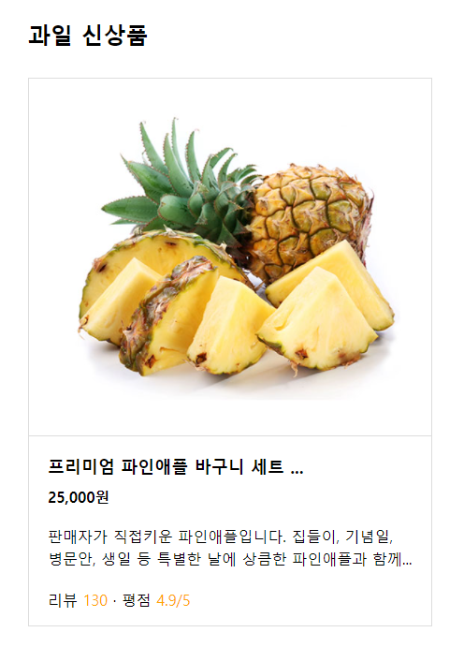
문제 1번
* 모든요소 마진 :0, 패딩: 0
.row1
h2 마진 : 40px 0 0 30px
ul 마진 : 30px
가로 : 430px
테두리 : 선 1px #dddddd
.row1 img 가로 400px
각 줄의 .row1~5는 li의 클래스로 구성하기바람
.row2 테두리 위 : 1px 선 #dddddd
폰트 : 두껍게 18px
패딩 위 : 20px
.row3 폰트 두껍게
.row2
.row4 마진 위 : 10px
줄간격 : 150%
.row3
.row4
.row5 마진 위 : 10px
마진 아래 : 10px
줄간격 : 150%
.row5
.row5 span 숫자 색 : orange

Slide 2
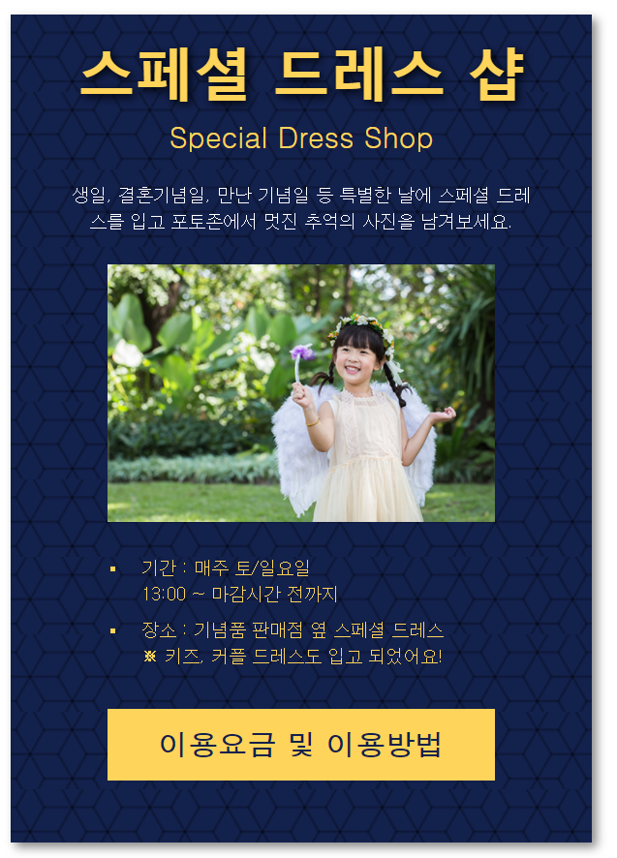
문제 2번
#dress
* 모든요소 마진 :0, 패딩: 0
#dress 가로:600px, 세로 :855px, 마진 : 30px
배경이미지(blug_bg.png)
글자색 : #fed45a, 폰트 : 돋움 18px
글자정렬 가운데
그림자: 5px 5px 10px #888888
#eng
h1 폰트 : 맑은고딕 60px,글자색: #fed45a
그림자 : 3px 3px 10px black
패딩 위 : 20px
#eng 블록형태, 폰트 : 30px, 글자색: #fed45a
마진 10px 0, 글자 가운데 정렬
P 마진 30px 60px, 줄간격 150%,
글자 가운데정렬, 글자색: 흰색
이미지 가로 400px
ul 마진 위 20px
li 글자정렬 왼쪽, 글 머리 기호: 사각형
좌측마진:120px, 줄간격 :150%
#button 배경색 : #fed45a, 패딩 20px,
마진 : 40px 100px, 글자색 : #13214d
폰트 : 30px 두껍게
#button

Slide 3
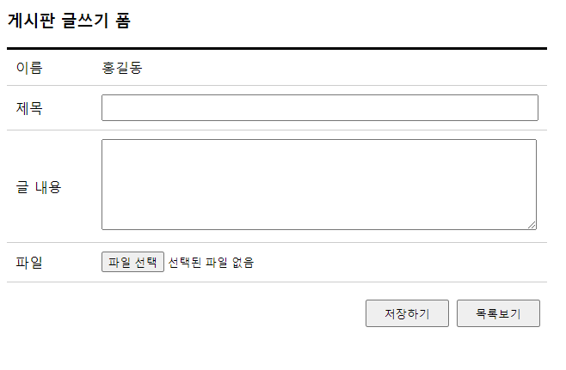
문제 3번
h3
table 단일경계선으로
테두리 위 : 3px 선 검정
.col1 가로 : 80px
input 가로: 500px,높이: 25px
textarea 가로: 500px,높이: 100px
#button 가로: 620px, 우측정렬, 상단마진20px
#button
button 패딩: 5px 20px, 왼쪽마진: 3px

